Slide 1
Programare multiparadigmă JAVA
conf. dr. Cristian IONIȚĂ
cristian.ionita@ase.ro

Slide 2
Java Standard I/O (java.io)
Clasele care implementează operațiile de intrare / ieșire sunt grupate în două pachete
java.io – Standard I/O: conține clasele de bază pentru intrare / ieșiere bazate pe obiecte stream
java.nio – Non-blocking I/O: adaugă suport pentru facilități avansate de intrare / ieșire
Principalele funcționalități implementate în java.io:
Accesul la sistemul de fișiere (creare, citire proprietăți, verificare existență, ...) pentru fișiere și directoare
Accesul secvențial pentru citire și scriere la conținutul diverselor surse de date
Procesarea datelor (decodificare caractere, compresie, ...)
Serializarea și deserializarea obiectelor
Acces aleator la datele din fișiere binare

Slide 3
Manipulare fișiere și directoare
Se realizează prin intermediul obiectelor de tip File care:
Reprezintă o cale către un fișier sau director
Permite manipularea fișierelor și directoarelor, dar nu și a conținutului
Principalele operații disponibile sunt:
isFile() / isDirectory(): determinarea tipului căii
exists(): determinare existență fișier sau director
length(): determinare dimeniune în bytes pentru un fișier
File[] listFiles(): obține obiectele descendent (fișiere și directoare); File getParentFile(): obține părinte
mkDir() / mkDirs() sau createNewFile(): construire directoare sau fișier gol
renameTo​(File dest): redenumește fișierul sau directorul
delete(): șterge fișierul sau directorul
canRead() / canWrite() / canExecute(): verificare permisiuni
Notes:
Exemplu clasa File

Slide 4
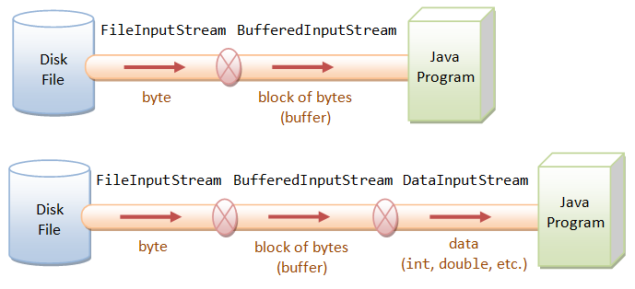
Manipularea conținutului
Se bazează pe obiecte de tip stream care reprezintă o sursă (input stream) sau o destinație (output stream) pentru datele manipulate de către program.
Permit accesul secvențial la date
Pot fi înlănțuite – decorator design pattern
În funcție de tipul de date manipulate se clasifică în byte streams și character streams
Există obiecte stream care permit accesul la o multitudine de surse de date (fișiere, rețea, memory pipes, ...)
Pentru că obiectele de tip stream gestionează resurse externe se recomandă folosirea construcțiilor de tip try-with-resources pentru gestionarea acestora.
try (FileInputStream stream = new FileInputStream("date.txt")) { // utilizare obiect stream } // închidere automată la părăsirea blocului
Notes:
Vezi https://www3.ntu.edu.sg/home/ehchua/programming/java/J5b_IO.html#jdk7io
Exemple de alte tipuri de fluxuri:
ByteArrayInputStream și ByteArrayOutputStream: utilizare vector de octeți pentru citire scriere
PipedInputStream și PipedOutputStream: comunicare între fire de execuție
ZipInputStream și ZipOutputStream: arhivare și dezarhivare date în format ZIP
CipherInputStream și CipherOutputStream: suport pentru criptare / decriptare

Slide 5
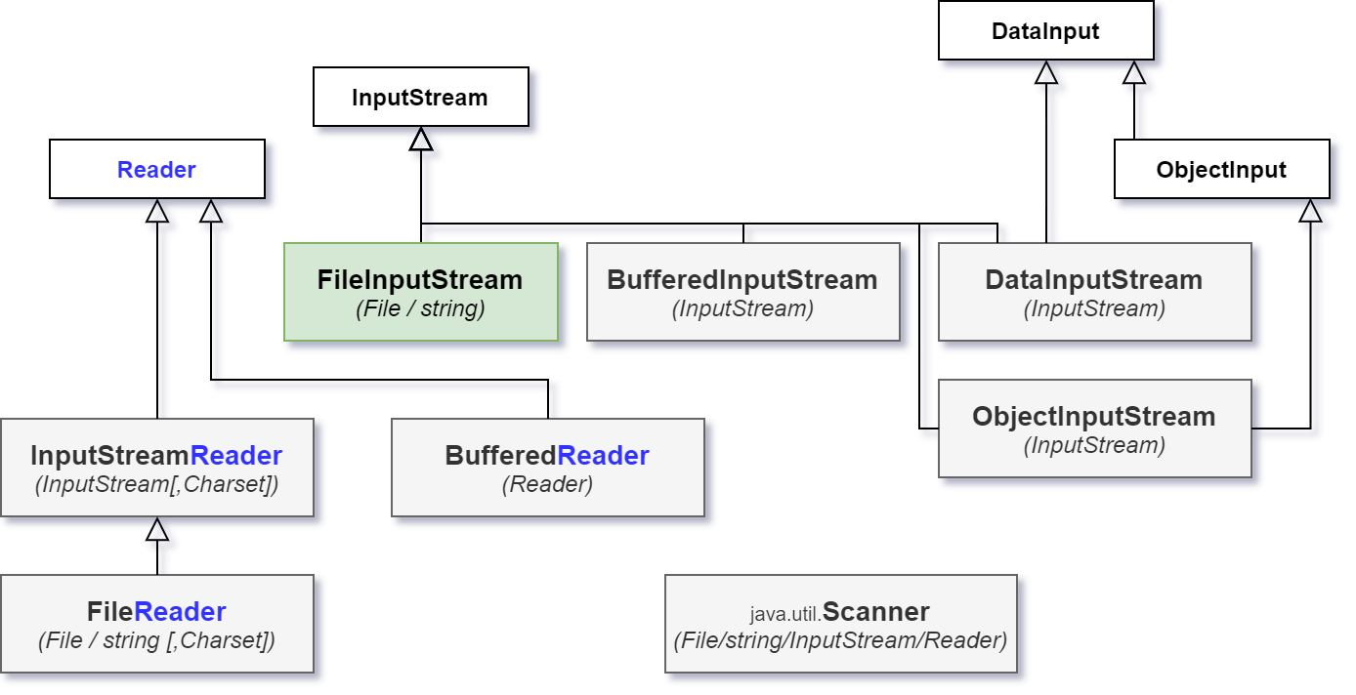
Structura de clase - Citire

Slide 6
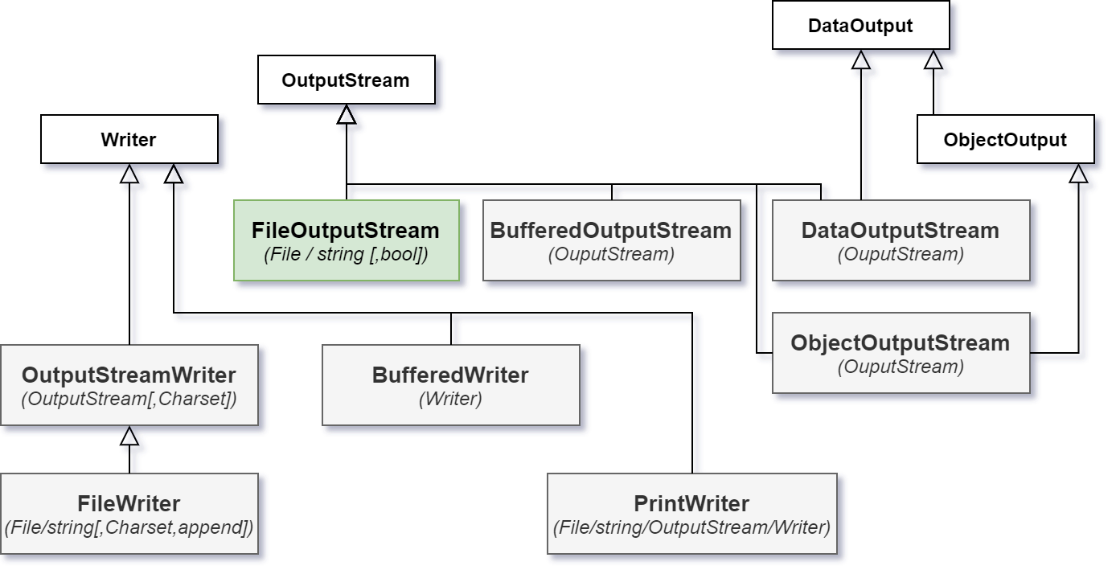
Structura de clase - Scriere

Slide 7
Citirea / scrierea la nivel de octet
Clasa abstractă InputStream – permite citirea de octeți din sursa de date
Metoda principală este public abstract int read() throws IOException care:
Întoarce octetul citit – o valoare de la 0 la 255 în caz de succes
Valoarea -1 dacă sursa de date a fost epuizată (de exemplu sfârșit de fișier)
Aruncă o excepție în cazul unei erori de citire
Blochează execuția până la apariția unuia dintre cele trei cazuri de mai sus
Clasa abstractă OutputStream – permite scrierea de octeți în destinație
Implementări concrete pentru fișiere:
FileInputStream(File fisier / string cale) – citire din fișier
FileOutputStream(File fisier / string cale[, boolean append]) – scriere în fișier
BufferedInputStream și BufferedOutputStream – decoratori care implementează citirea (dintr-un InputStream) și scrierea (într-un OutputStream) folosind zone tampon

Slide 8
Citirea / scrierea la nivel de caracter
Clasa abstractă Reader – permite citirea de caractere din sursa de date
Metoda principală este public abstract int read() throws IOException care:
Funcționează similar cu metoda read din InputStream
Întoarce caracterul citit – o valoare de la 0 la 65535 în caz de succes
Clasa abstractă Writer – permite scrierea de caractere în destinație
Legătura se realizează prin intermediul clasei InputStreamReader(InputStream[, Charset])
Implementări concrete pentru fișiere:
FileReader(File fisier / string cale[, Charset]) – citire din fișier
FileWriter(File fisier / string cale[, Charset, boolean append]) – scriere în fișier
BufferedReader și BufferedWriter – decoratori care implementează citirea (dintr-un InputStream) și scrierea (într-un OutputStream) folosind zone tampon
BufferedReader permite citirea de linii prin intermediul metodei ReadLine

Slide 9
Fișiere text
Clasa java.util.Scanner
Constructor pe bază de File sau InputStream sau Reader
Permite citirea de tipuri de bază sau linii de text
Clasa PrintWriter
Constructor pe bază de File sau OutputStream sau Writer
Supraîncărcări pentru metoda print pentru scrierea tipurilor fundamentale
Metoda printf pentru scriere cu formatare

Slide 10
Fișiere binare
Clasa DataInputStream
Constructor pe bază de InputStream
Permite citirea de tipuri de bază dintr-un stream binar (exemplu FileInputStream)
Metode de forma double readDouble(), int readInt(), String readUTF(), ...
Clasa DataOutputStream
Constructor pe bază de OutputStream
Permite scrierea de tipuri de bază într-un stream binar (exemplu FileOutputStream)
Metode de forma void writeDouble(double), void writeInt(int), void writeUTF(String), ...

Slide 11
Serializarea obiectelor
Procesul de transformare a unui graf de obiecte într-un șir de octeți
Interfața de marcaj Serializable – serializare implicită
Poate fi ajustată prin intermediul metodelor writeObject și readObject
Interfața Externalizable – controlul serializării prin metodele
void writeExternal(ObjectOutput out) throws IOException
void readExternal(ObjectInput in) throws IOException, ClassNotFoundException
Pentru scrierea și citirea din fișier se utilizează clasele ObjectOutputStream și ObjectInputStream cu metodele writeObject și readObject

Slide 12
Fișiere cu acces direct
Clasa RandomAccessFile:
Permite acces bidirecțional (citire și scriere) și poziționare în cadrul fluxului
Constructori pe bază de obiect File sau string cale și String mode ("r", "rw", …)
Metode de poziționare
void seek(long pos)
int skipBytes(int numBytes)
long getFilePointer()
long length()
Metode de citire și scriere la nivel de octet similare cu InputStream și OutputStream
Metode de citire și scriere pentru tipuri de bază conform interfețelor DataInputStream și DataOutputStream

